Slide 1

Informationen zum Startchancen-Programm
Bildrechte: pixabay.com

Slide 2
Übersicht
Zielgruppe, Ziele
Überblick: Programmelemente
Begleitstruktur, Rechenschaftslegung und Evaluation
Einordnung – Zentrale Mehrwerte
Ausblick und nächste Schritte
Weiterführende Informationen und nützliche Links
Bildrechte: pixabay.com

Slide 3

I. Zielgruppe, Ziele
Systemische Ebene
Erhöhung der Wirksamkeit des Unterstützungssystems
Institutionelle Ebene
Innere und äußere Schulentwicklung
Individuelle Ebene
Bildungs- und Teilhabechancen der Schülerschaft
Verbesserte Kooperation zwischen der Schulaufsicht, den Unterstützungs-systemen, den Schulleitungen und Lehrkräften sowie mit der Wissenschaft
Auf- und Ausbau von Schulnetzwerken
Öffnung in den Sozialraum
Unterstützungsangebote für
die Kollegien für eine datengestützte Schul- und Unterrichtsentwicklung
Stärkung der Basiskompetenzen
Unterstützung der Leistungs- und der Persönlichkeits-entwicklung
3

Slide 4
I. Zielgruppe, Ziele
  Vorgaben der Bund-Länder-Vereinbarung:
  Bundesweit rund 4.000 Schulen bzw. gut eine Million sozial benachteiligte Schülerinnen und Schüler
  (≙ etwa 10 % aller Schulen bzw. Schülerinnen und Schüler)
  Verteilung der Schulen auf die Länder entsprechend den Landesanteilen an Programmmitteln des Bundes, Richtwerte für NRW: rd. 920 Schulen bzw. mind. 230.000 Schülerinnen und Schüler
  60 % Schülerinnen und Schüler im Primarbereich,
  40 % Schülerinnen und Schüler in weiterführenden allgemeinbildenden und berufsbildenden Schulen (hier nur: vollzeitschulische Ausbildungsvorbereitung)
  Auswahl der Schulen in den Ländern erfolgte anhand geeigneter und transparenter Kriterien: mindestens auf Basis der Dimensionen „Armut“ und „Migration“, NRW: Sozialindexstufen
  Zwei Gruppen: 2024 und 2025
  Dauer insgesamt: 10 Jahre

Slide 5



II. Überblick: Programmelemente
Die drei Säulen des Programms:
Säule I
Säule II
Säule III
  Investitionsprogramm
  für eine zeitgemäße und ansprechende Lernumgebung
  Chancenbudget
  für bedarfsgerechte Lösungen zur Schul- und Unterrichts-entwicklung
  Personalbudget
  zur Stärkung multi-professioneller Teams und der Schulsozialarbeit

Slide 6
II. Überblick: Programmelemente
Säule I
Investitionsprogramm
  Ziele:
  Durch verbesserte Anregungsqualität unmittelbare oder mittelbare Motivationssteigerung der Schülerinnen und Schüler
  Innovative, vielseitig nutzbare Lernumgebungen schaffen
  Verbesserung der räumlichen Rahmenbedingungen für die Arbeit der pädagogischen Fach- und Lehrkräfte / Förderung der Zusammenarbeit in multiprofessionellen Teams
  Öffnung der Schulen als Treffpunkte für den Sozialraum

Slide 7
II. Überblick: Programmelemente
Säule I
Investitionsprogramm
  Grundsätzliches:
  Das Investitionsprogramm ist integraler Teil des Startchancen-Programms.
  Der Bund gewährt den Ländern Finanzhilfen in Höhe von 3,8 Milliarden Euro.
  NRW-weites Budget: ca. 966.562.000 Euro
  Finanzhilfen werden dem Schulträger trägerneutral für zusätzliche investive Maßnahmen in die kommunale Bildungsinfrastruktur zugunsten der teilnehmenden Schulen gewährt.
  Im Sinne der vertrauensvollen Zusammenarbeit sollen Investitionsmaßnahmen stets von Seiten des Schulträgers mit der Startchancen-Schule abgestimmt werden.

Slide 8
II. Überblick: Programmelemente
Säule I
Investitionsprogramm
  Grundsätzliches (Fortsetzung):
  Für jede teilnehmende Schule soll im Laufe der 10 Jahre mindestens eine Maßnahme beantragt und durchgeführt werden.
  Die Mittel der Säule I werden vom Land auf Antrag der Schulträger bereitgestellt. Es ist vorgesehen, die Antragstellung online über das Portal www.bildungsfoerderung-schule.nrw.de abzuwickeln.
  Näheres wird in einer Förderrichtlinie geregelt, die derzeit entwickelt und abgestimmt wird. Zu den Einzelheiten gehört auch die Höhe der Förderbudgets der einzelnen Schulträger.

Slide 9
II. Überblick: Programmelemente
Säule I
Investitionsprogramm
  Konkrete Optionen/Beispiele: Investitionen, die zu einer förderlichen Lernumgebung beitragen
  Kreativ- und Lernlabore
  Multifunktionsräume
  Werkstätten und Ateliers
  Gestaltung des Außenbereichs mit Bewegungs- und Sportmöglichkeiten sowie Erholungs- und Rückzugsbereichen
  Raum für weitere Ideen ☺, allerdings im Sinne der Vorgaben in der Verwaltungsvereinbarung zur Umsetzung der Säule I des Startchancen-Programms und der Förderrichtlinie NRW

Slide 10
II. Überblick: Programmelemente
  Informationen und Ziele:
NRW-weites Budget pro Jahr: 64.460.000 Euro
Schulen erhalten vom Land Nordrhein-Westfalen aus zwei Dritteln des Chancenbudgets unterrichtsfachliche und allgemeine pädagogische Angebote, Diagnose- und Lerntools sowie begleitende Maßnahmen zur Unterstützung einer datengestützten, wirksamen Schulentwicklung.
Maßnahmen aus dem Chancenbudget sollen prioritär den Lehr-Lern-Prozess der Schülerinnen und Schüler unterstützen, ihre Basiskompetenzen in Deutsch und Mathematik stärken und ihre sozio-emotionalen Kompetenzen und ihre Persönlichkeitsentwicklung fördern.
Ein Drittel steht den Schulen als eigenes Budget für Maßnahmen im Rahmen des Programms zur Verfügung und wird über die Schulträger zugewiesen.
Säule II
Chancenbudget

Slide 11
II. Überblick: Programmelemente
Säule III
Personalbudget
  Informationen und Ziele:
  Förderung der individuellen Beratung und Unterstützung der Lernenden
  Unterstützung einer lernförderlichen Elternarbeit
  Begleitung bei der Entwicklung einer positiven Schulkultur
  NRW-weites Budget pro Jahr: 64.460.000 Euro
  900 Stellen landesweit
  Mindestens eine 0,5 Stelle pro Schule, höchstens eine 1,5 Stelle

Slide 12
II. Überblick: Programmelemente
Säule III
Personalbudget
  Gewinnung von zusätzlichem Personal an den Startchancen-Schulen
  Einstellungsmöglichkeiten:
  Schulsozialarbeiterinnen und Schulsozialarbeiter
  Sozialpädagoginnen und Sozialpädagogen
  pädagogische Fachkräfte anderer Disziplinen (keine Lehrkräfte)
  Konkrete Schwerpunktsetzung und Ausgestaltung erfolgt bedarfsorientiert und schulbezogen auf Basis der den Bezirksregierungen dafür zugewiesenen Stellen.
  Weitere Hinweise siehe Rahmenerlass vom 13. Juni 2024 (AZ 214 - 2024 – 0001075)

Slide 13
III. Begleitstruktur, Rechenschaftslegung
und Evaluation
  Bund und Länder veröffentlichen 2027, 2030 und 2032 Fortschrittsberichte zum Startchancen-Programm.
  2029 erfolgt eine Zwischenevaluation, die auf die Etablierung funktionierender Programmstrukturen und die sachgemäßen Mittelverwendung fokussiert ist.
  Wissenschaftliche Begleitung und Evaluation sollen die schulischen Prozesse unterstützen, dafür werden zuvorderst bereits vorliegende Daten genutzt.
  Zusätzliche Daten werden nur dann erhoben, wenn sie für die Ausübung der wissenschaftlichen Begleitung und Evaluation unerlässlich sind.
  Startchancen-Schulen unterstützen die wissenschaftliche Begleitung.

Slide 14
IV. Einordnung – Zentrale Mehrwerte
  Die Rahmenbedingungen des Startchancen-Programms
    10 Jahre Laufzeit
    Verbindung von baulichen, schulorganisatorischen und pädagogischen Elementen (Kohärenz der drei Säulen)
    → ermöglicht langfristige Planung, Sicherheit und Entlastung an Schule
  Unterstützung auf dem Weg in die datengestützte Unterrichts- und Schul-entwicklung
  Auf der institutionellen Ebene: Stärkere Vernetzung in den Sozialraum und Aufbau von Lerngemeinschaften in Schule und durch standortübergreifende Kooperation (unterrichtsfachliche und allgemeinpädagogische Schulnetzwerke)
  Auf der systemischen Ebene: Weiterentwicklung konstruktiver und kohärenter Kooperationsformate zwischen Schulaufsicht, Schulträger und Schulleitungen

Slide 15

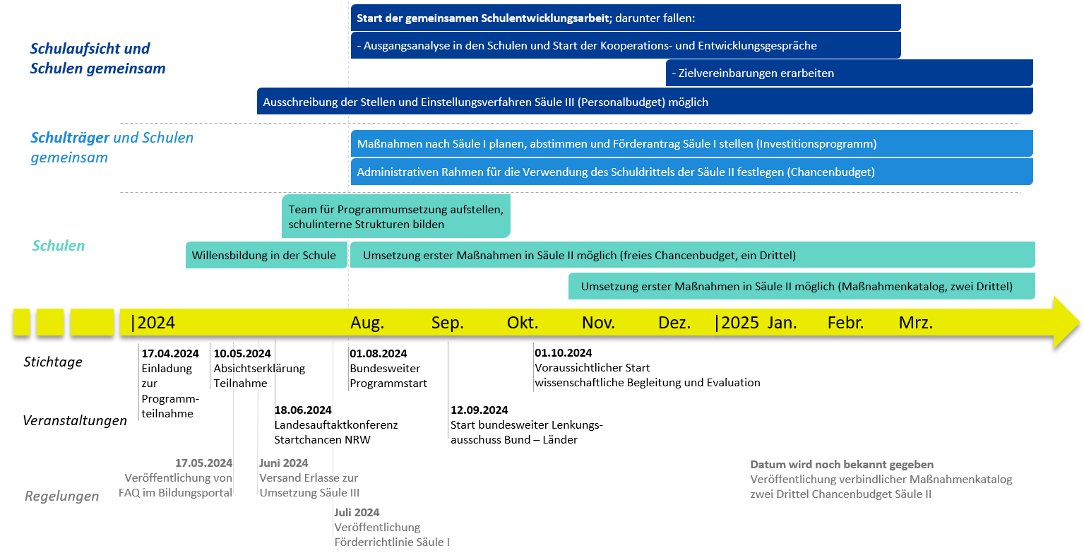
Startphase Startchancen NRW
15

Slide 16
V. Ausblick und nächste Schritte
  Nächste Schritte (ab dem 01.08.2024):
  Team in der Schule für Programmumsetzung aufstellen, schulinterne Strukturen bilden
  Information und Einbezug von Eltern – und (altersangemessen) von Schülerinnen und Schülern
  Schulinterne Ausgangsanalyse und Sondierung möglicher Ziele (generelle und konkrete Ziele) für die Schuljahre 2024/2025 und 2025/2026 (Startchancen-Schulen werden bei diesem Prozess von der Schulaufsicht begleitet, beraten und unterstützt); hier bietet sich ein Pädagogischer Tag im ersten Schulhalbjahr 2024/2025 an (Konferenzbeschluss)
  Schulinterne Sondierung erster möglicher Maßnahmen → Passung zu den Zielsetzungen
  Beratung und Abstimmung mit Schulaufsicht und Schulträger je nach Schwerpunkt Säule I, II oder III
  Vorüberlegungen für eine Zielvereinbarung der Schule mit der Schulaufsicht
16

Slide 17
VI. Weiterführende Informationen – nützliche Links
  Internetauftritt Startchancen NRW
  www.schulministerium.nrw/startchancen
  FAQ
  www.schulministerium.nrw/faq-startchancen
  Bund-Länder-Vereinbarung
  www.kmk.org/fileadmin/pdf/PresseUndAktuelles/2024/BLV_Startchancen-Programm.pdf
  Verwaltungsvereinbarung
  www.kmk.org/fileadmin/pdf/PresseUndAktuelles/2024/VV_Startchancen-Programm.pdf
  Orientierungspapier zur Verwendung der Chancenbudgets
  www.kmk.org/fileadmin/pdf/PresseUndAktuelles/2024/BLV-Anlage-3-Orientierungspapier-Saeule-II-Chancenbudget.pdf
  Erklärfilm des BMBF
  static1.bmbfcluster.de/6/0/5/9/6_02797d3791726cf/60596_8be97c7921bd3f8_web.mp4
  Bundesweite Übersicht Startchancen-Schulen
  www.bmbf.de/SiteGlobals/Forms/bmbf/startchancen-programm/startchancen-programm_formular.html?cl2Addresses_Kartendarstellung_State=nordrhein-westfalen
17

Slide 18
Startchancen-Programm für Schulen
Begleitung, Unterstützung und gezielte Innovation gehen Hand in Hand.
Bildrechte: pixabay.com

